Slide 1
Opakování mlži – škeble rybničná

Slide 2
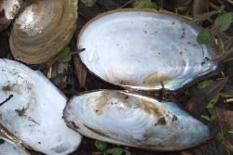
Schránka mlžů
z chitinu, vápence a perleťoviny
tvořena dvěma lasturami
lastury chrání vnitřní orgány a svalnatou nohu
Vrstva perleti
Pružný vaz
svěrače

Slide 3
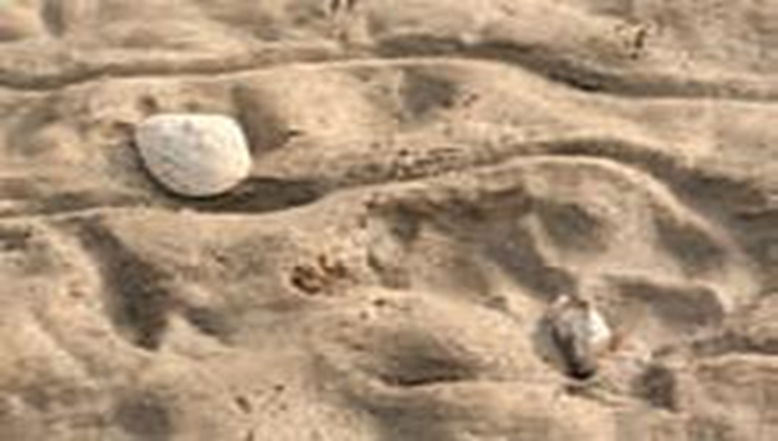
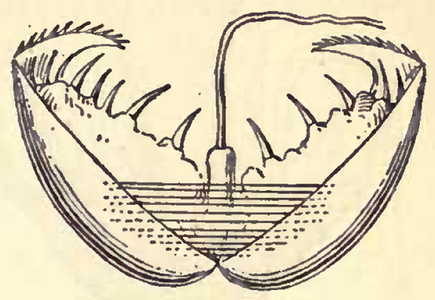
Škeble rybničná

Slide 4
DÚ z online hodiny
Co je glochidie?
LARVA ŠKEBLE
Pomocí učebnice vypiš mlže, kteří žijí ve slaných vodách.(str. 60)
Kontrola ve čtvrtek na online hodině.

Slide 5
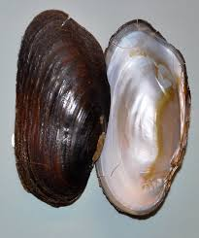
Perlorodka říční- sladkovodní mlž, silné lastury, chladné vody, občas perla

Slide 6
Perlotvorka mořská – Mexický záliv, JV Indický oceán, Z Tichého oceánu, tvoří perly, třikrát za sebou, 1 mm za rok, 1 černá perla=15 000 perlotvorek

Slide 7
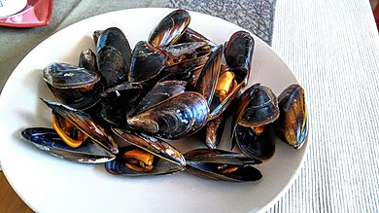
Slávka jedlá poloslaná voda, na mělčinách, oválné lastury, rýhované, přichycené k podkladu vlákny, které vylučují

Slide 8
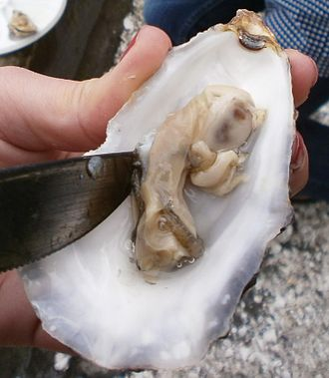
Ústřice jedlá nepohybuje se, nemá barevné lastury, jen hrbolky, dvakrát do roka mění pohlaví

Slide 9
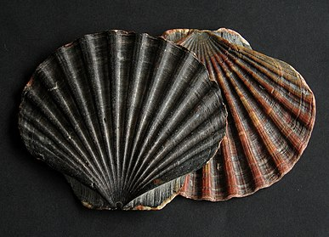
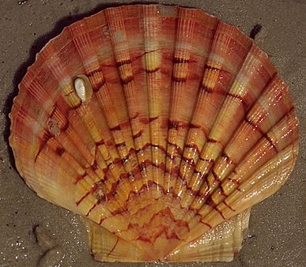
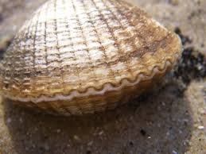
Srdcovka Hřebenatka lastury rýhované, stejně velké Středozemní moře, hermafrodit, spodní část vajíčka a spermie do vody- larvy se vznášejí lastury vypouklá

Slide 10
Zéva obrovská
Největší mlž
1, 2 m lastury, 200 kg
korálové útesy teplých mělčích vod Indického a Tichého oceánu
řasy, plankton
každá má charakteristické zabarvení
Vajíčka a spermie volně plavou ve vodě a splynou – larva- vylučuje křídovou schránku
Samec 8 let – hermafroditi- samice
https://www.youtube.com/watch?v=WJ0cPT-8Lao

Slide 11
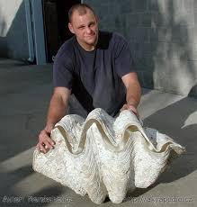
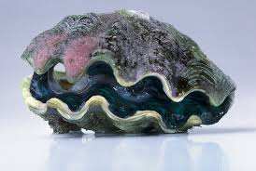
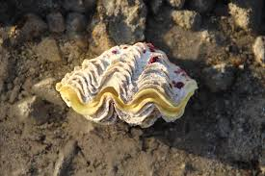

Slide 12
Další mlži (zápis)- DÚ
Perlorodka říční- sladké, chladné vody, silná vrstva perleti, v ČR
Slaná voda:
Perlotvorka mořská –silná vrstva perleti – perly (1mm/rok), chov
Slávka jedlá- oválné lastury, přichycena k podkladu
Srdcovka jedlá – rýhy na lasturách, dvě stejně velké
Hřebenatky – horní lastury plochá, vlnitá
Zéva obrovská- největší mlž, obrovské, vlnité lastury

Slide 13
Písemné opakování -10 min
Jen odpovědi
Zaslat do tří minut po ukončení písemné práce
na dagmar.hegrova@zspilnikov.cz nebo Teams
https://www.youtube.com/watch?v=D7dtpWOEUiQ perly
https://www.youtube.com/watch?v=Tf9y1pxyR7s hřebenatka

